Slide 1








Slide 2













Slide 3

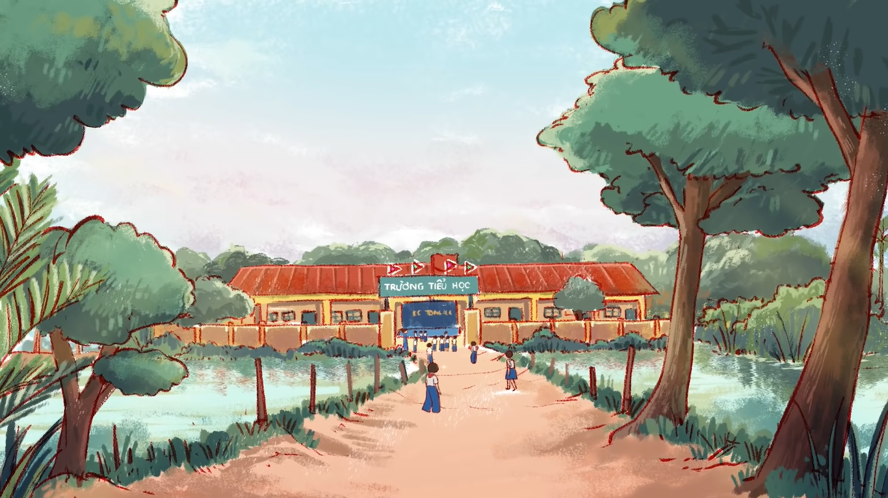


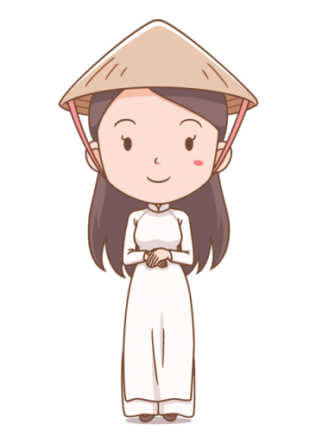






Đồng hồ
chỉ mấy giờ
10 giờ
11 giờ
12 giờ

Slide 4





Slide 5
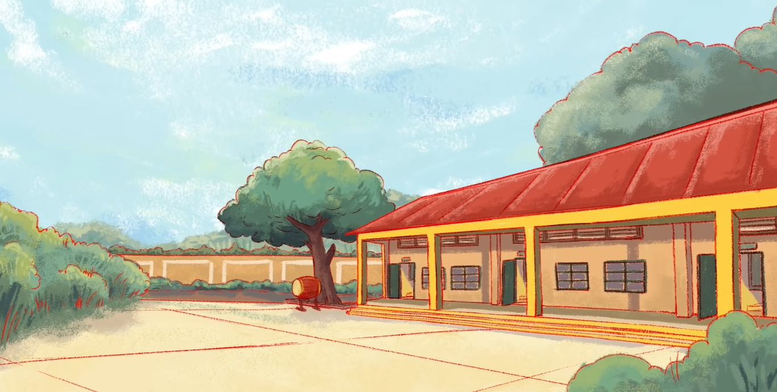
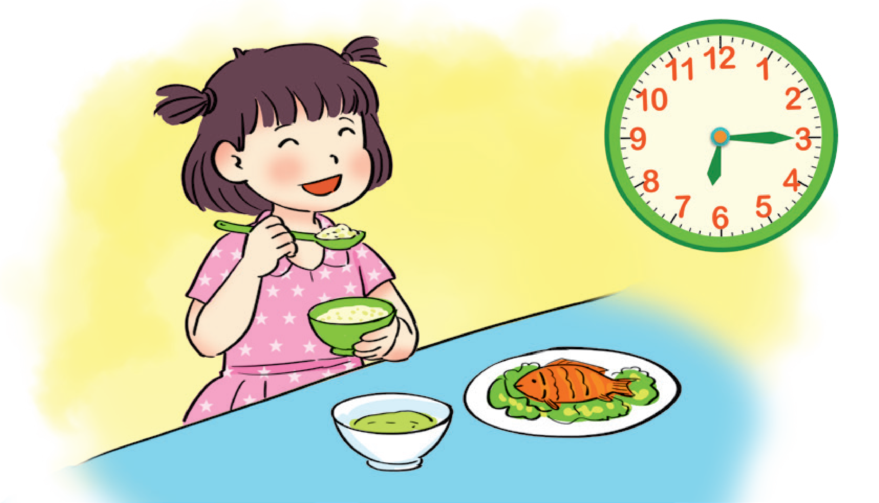
Bạn Mai ăn sáng lúc mấy giờ?
6 giờ 30 phút
6 giờ
6 giờ 15phút

Slide 6


Điều ước của cô

Slide 7
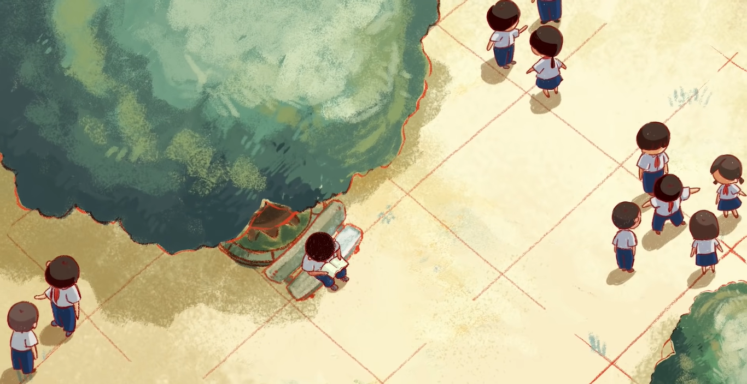

Nam học bài lúc mấy giờ?
8 giờ 20 phút
9 giờ 15 phút
8 giờ 15 phút

Slide 8

Lớp mình luôn đoàn kết

Slide 9




Toán

Slide 10


Slide 11
Bài 1
Vào sáng Chủ nhật:
a) Bạn thức dậy lúc mấy giờ? Ăn sáng vào lúc nào?
b) Việc đầu tiên bạn muốn làm cùng bố mẹ là gì? Bắt đầu vào lúc nào?
Quay kim giờ, kim phút để đồng hồ chỉ những thời điểm đó.
CHIA SẺ NHÓM ĐÔI

Slide 12
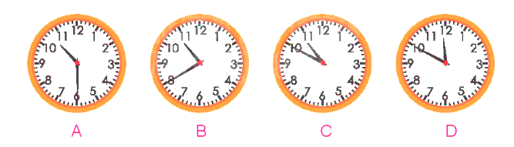
2
Chọn câu trả lời đúng
Bữa trưa Chủ nhật, cả nhà sẽ cùng nhau vào bếp và nấu các món ăn: cơm, rau trộn, gà nướng và canh rau củ thập cẩm.
a) Nồi cơm được cắm điện vào lúc 10 giờ 10 phút. Sau 40 phút nữa, điện sẽ tự ngắt và cơm sẽ chín. Hỏi đồng hồ nào dưới đây chỉ lúc cơm chín?
Nồi cơm cắm điện vào lúc 10 giờ 10 phút. Sau 40 phút cơm sẽ chín.
Vậy thời gian lúc cơm chín là 10 giờ 50 phút.

Slide 13
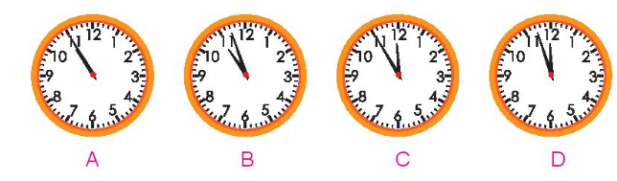
2
Chọn câu trả lời đúng
b) Mẹ làm món rau trộn mất 7 phút. Mẹ bắt đầu làm vào lúc 10 giờ 50 phút. Hỏi đồng hồ nào dưới đây chỉ lúc mẹ làm xong món rau trộn?
Mẹ làm món rau trộn mất 7 phút. Mẹ bắt đầu làm vào lúc 10 giờ 50 phút. Vậy mẹ làm xong món rau trộn lúc 10 giờ 57 phút.

Slide 14

c) Món gà được nướng bằng lò điện. Thời gian bắt đầu và kết thúc như sau:
10 giờ 15 phút
10 giờ 45 phút
Hỏi món gà được nướng trong bao nhiêu phút?
A. 20 phút B. 25 phút C. 30 phút D. 35 phút
Món gà bắt đầu được nướng lúc 10 giờ 15 phút và kết thúc vào 10 giờ 45 phút. Vậy món gà được nướng trong 30 phút.

Slide 15
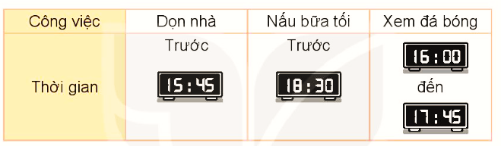
Vào buổi chiều Chủ nhật, cả nhà sẽ cùng nhau làm các công việc:
3
Hỏi cả nhà sẽ làm những việc đó theo thứ tự như thế nào?
Thứ tự thực hiện các công việc:
- Cả nhà cùng nhau dọn nhà trước 15 giờ 45 phút.
- Sau đó cùng xem đá bóng từ 16 giờ đến 17 giờ 45 phút.
- Rồi cả nhà sẽ đi nấu cơm trước 18 giờ 30 phút.

Slide 16
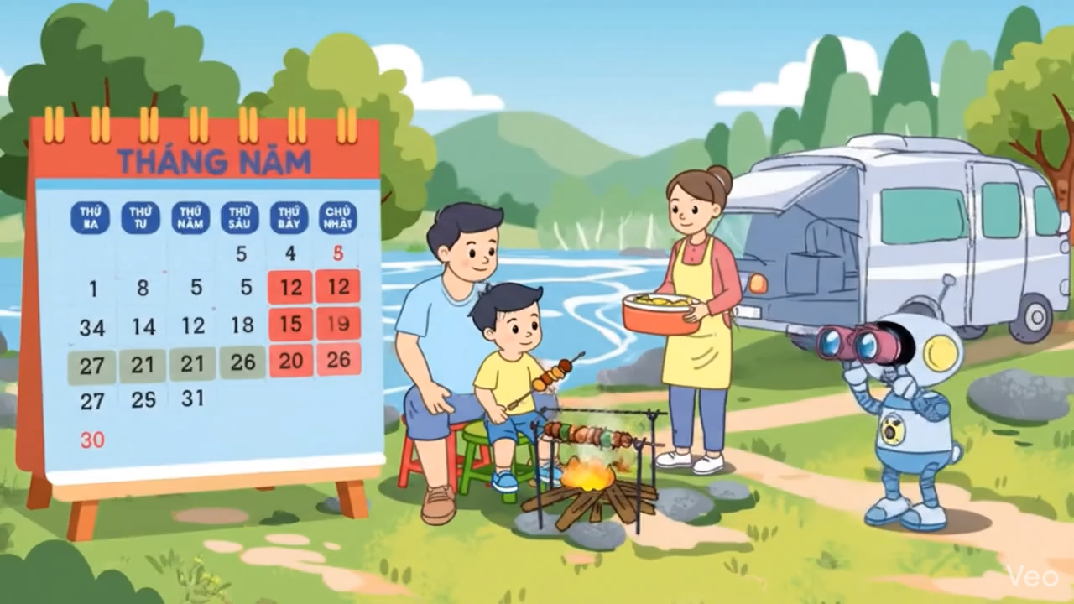

Slide 17
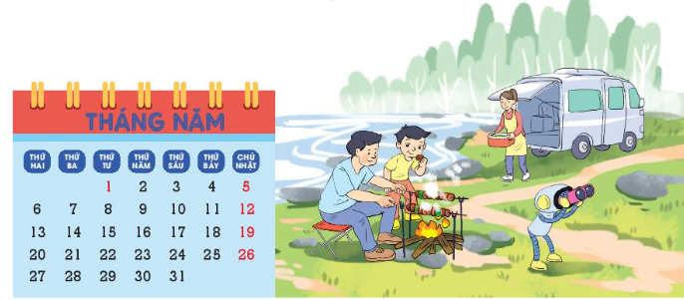
Buổi tối, cả nhà cùng nhau lên kế hoạch đi chơi vào một ngày Chủ nhật trong tháng sau (tháng 5). Quan sát tờ lịch dưới đây và cho biết cả nhà có thể chọn đi chơi vào những ngày nào trong tháng 5.
3
Những ngày Chủ nhật trong tháng 5 có thể đi chơi là: 5, 12, 19, 26.

Slide 18


